Slide 1

Разработка программы проданных в кредит товаров с использованием баз данных
Выполнил студент 3-го курса
Байтман А.Р.
Научный руководитель
ст. преподаватель Бондаренко В.И

Slide 2
Объект и предмет исследования
Объект исследования
программное обеспечение и информационные процессы для проданных в кредит товаров
Предмет исследований
базы данных для проданных в кредит товаров

Slide 3
Цель работы
разработка приложения, позволяющего вести базу данных с информацией о проданных в кредит товаров

Slide 4
Инструменты разработки
Среда разработки
В качестве среды разработки использовалась
Visual Studio и postgreSQL
Язык программирования
С#
программная платформа и подсистема для построения графических интерфейсов
.Net и forms

Slide 5
Описание терминов
Visual studio-Среда разработки от Microsoft для Windows, поддерживает множество языков программирования, включая C#, C++, Python и JavaScript.
.Net- (произносится как «дотнет» или «точка нет») — платформа для программирования, разработанная компанией Microsoft. Это экосистема инструментов, библиотек и технологий, которая позволяет создавать различные типы приложений. Платформа поддерживает несколько языков программирования, в том числе C#, F#, Visual Basic и Visual C++.
Windows Forms — это графическая подсистема платформы .NET Framework от Microsoft, предназначенная для создания десктопных приложений с графическим пользовательским интерфейсом (GUI) для операционной системы Windows.
PostgreSQL — это свободная объектно-реляционная система управления базами данных (СУБД) с открытым исходным кодом, известная своей надежностью, соответствием стандартам и богатым набором функций.

Slide 6
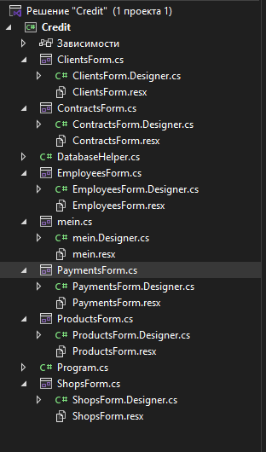
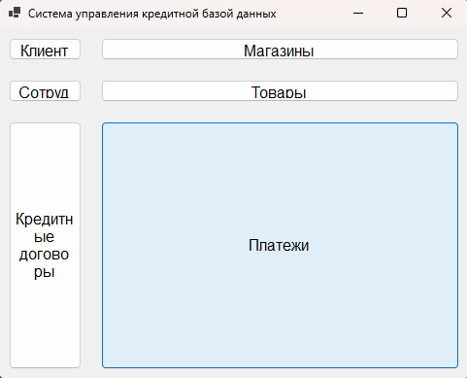
Файловая структура проекта и главное меню

Slide 7
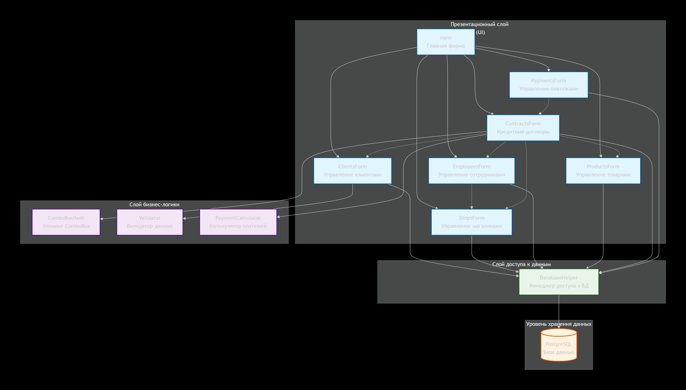
Схема взаимодействия классов
В рамках курсовой работы было разработано приложении с использованием бд для продажи в кредит товаров

Slide 8
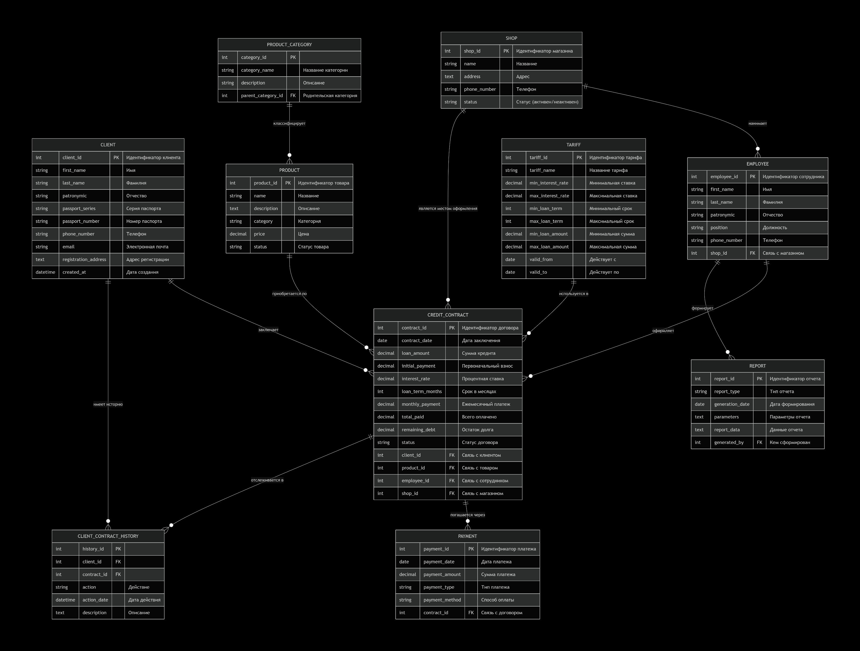
Концептуальная модель базы данных

Slide 9
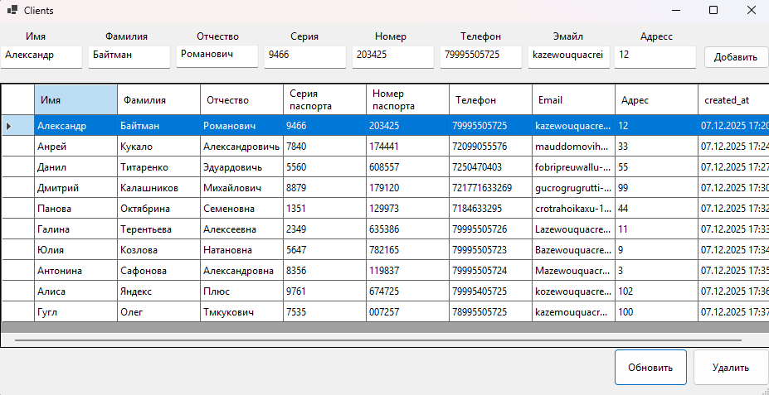
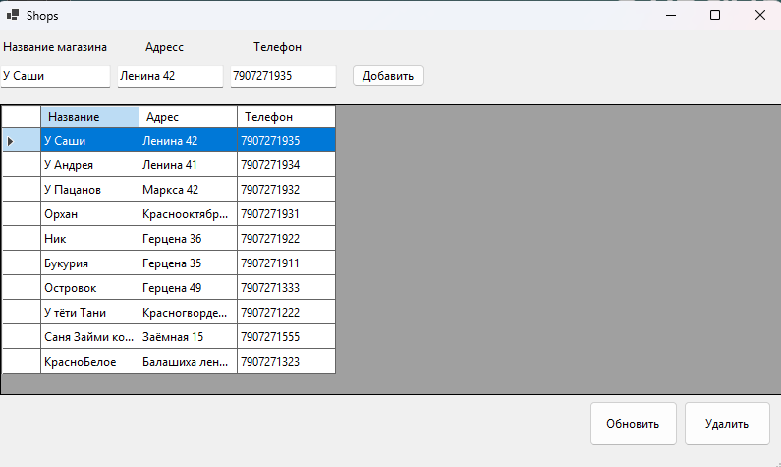
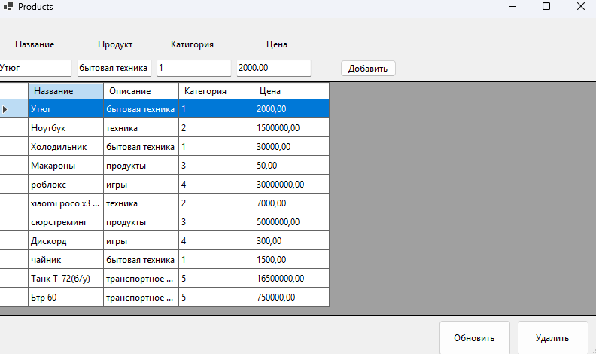
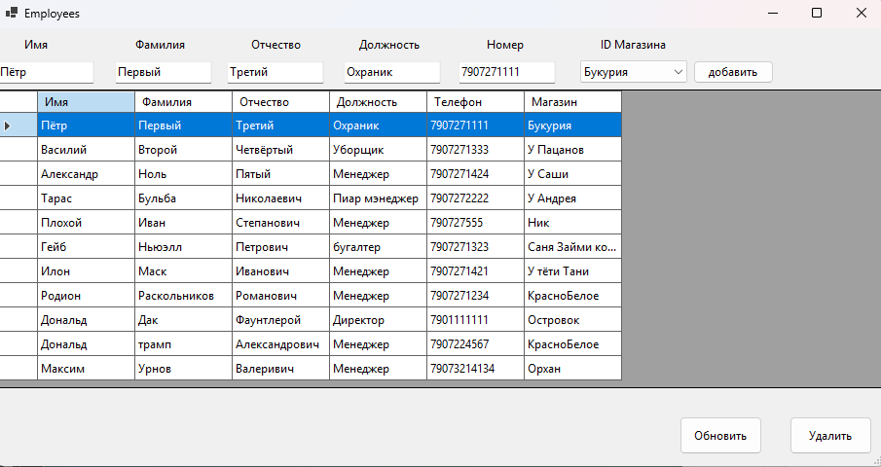
Экраны приложения
Клиенты
Магазины
Товары
Сотрудники

Slide 10
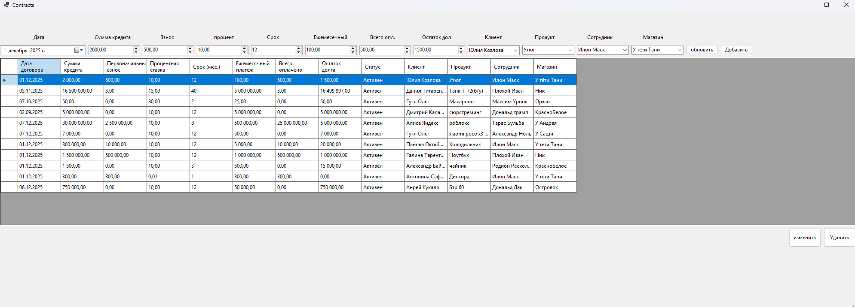
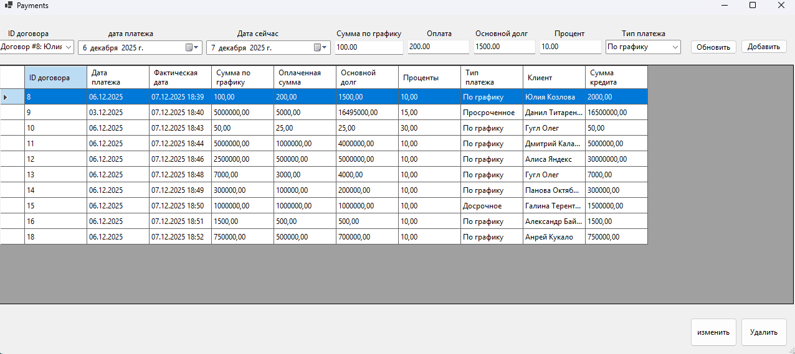
Экраны приложения
Кредитные контракты
Платежи

Slide 11
Заключение:
В результате выполнения работы спроектирована и реализована система управления кредитной базой данных, которая предоставляет кредитным организациям эффективный инструмент для автоматизации ключевых бизнес-процессов. Разработанное приложение предлагает пользователям комплексное решение для управления клиентской базой, оформления кредитных договоров, учета платежей.
Для решения поставленных задач был использован современный технологический стек, включающий язык программирования C#, платформу .NET Framework, систему управления базами данных PostgreSQL и технологию Windows Forms. Выбор C# обеспечил высокую производительность, типобезопасность и богатые возможности для реализации сложной бизнес-логики. .NET Framework предоставил стабильную и надежную среду выполнения, а Windows Forms позволил создать интуитивно понятный пользовательский интерфейс для ежедневной работы сотрудников кредитного отдела.
PostgreSQL был выбран в качестве системы хранения данных благодаря своей надежности, соответствию стандартам SQL, мощным механизмам обеспечения целостности данных и открытой лицензионной модели. Использование этой СУБД позволило создать масштабируемую и отказоустойчивую архитектуру хранения кредитной информации.
Разработанное приложение отличается модульной архитектурой, что обеспечивает простоту поддержки и возможность дальнейшего расширения функциональности.

